Slide 1


ACTIVACIÓN FÍSICA
COLEGIO DE DANZA
Esta foto de Autor desconocido está bajo licencia CC BY
Esta foto de Autor desconocido está bajo licencia CC BY-SA

Slide 2
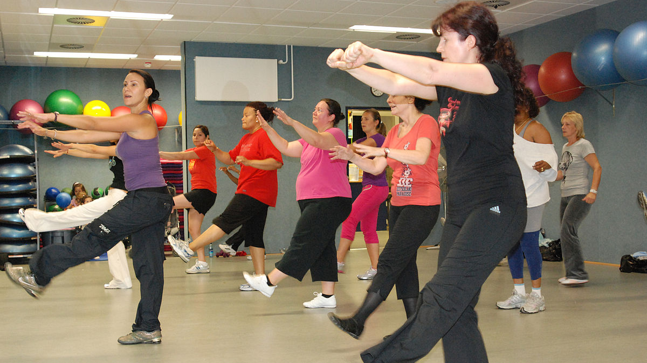
Objetivos:
Reconocer los beneficios de la actividad física para llevar una vida saludable
Conocer opciones universitarias (físicas y virtuales) que brindan actividad física: Danza UNAM y Deporte UNAM
Adoptar un estilo de vida pleno y feliz con ayuda de la práctica del deporte o la danza.
Esta foto de Autor desconocido está bajo licencia CC BY-SA

Slide 3
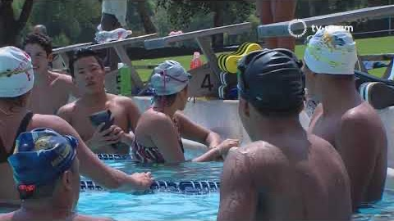
¿Qué es la actividad física?

Slide 4
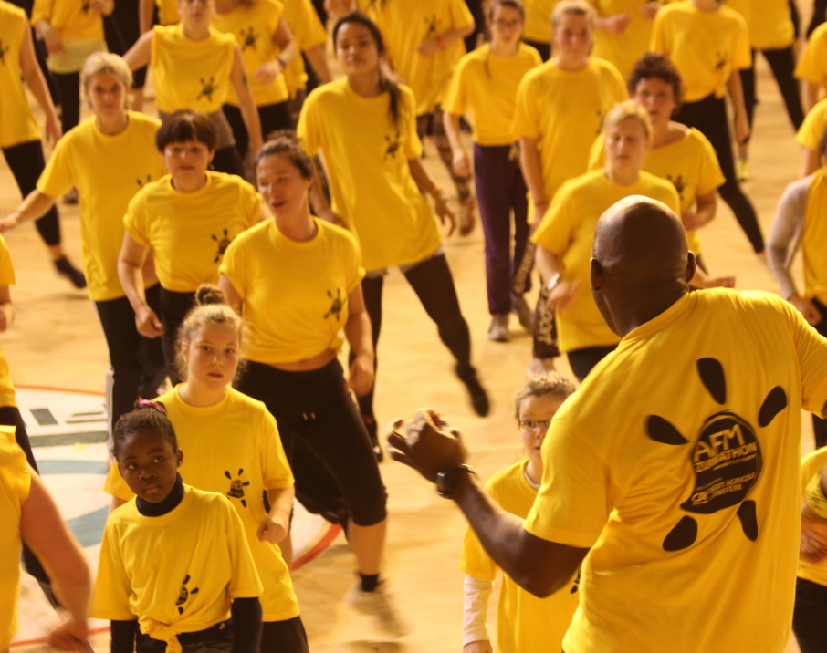
Características: 1. 30 minutos al día 2. Bailar, practicar un deporte, salir a caminar 3. No se require inscripción a albercas o gimnasios 4. Reduce el riesgo de padecer enfermedades como diabetes u obesidad 5. Fortalece los lazos afectivos en modo presencial y virtual 6. El deporte y la danza liberan endorfinas
Esta foto de Autor desconocido está bajo licencia CC BY-SA

Slide 5
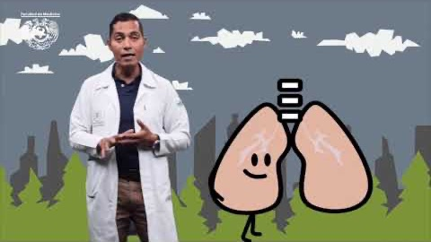
Beneficios de la actividad física

Slide 6
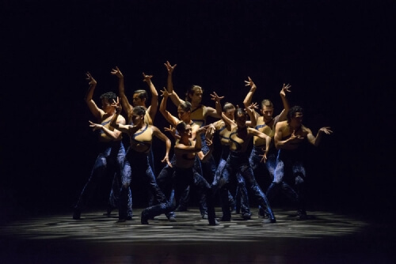
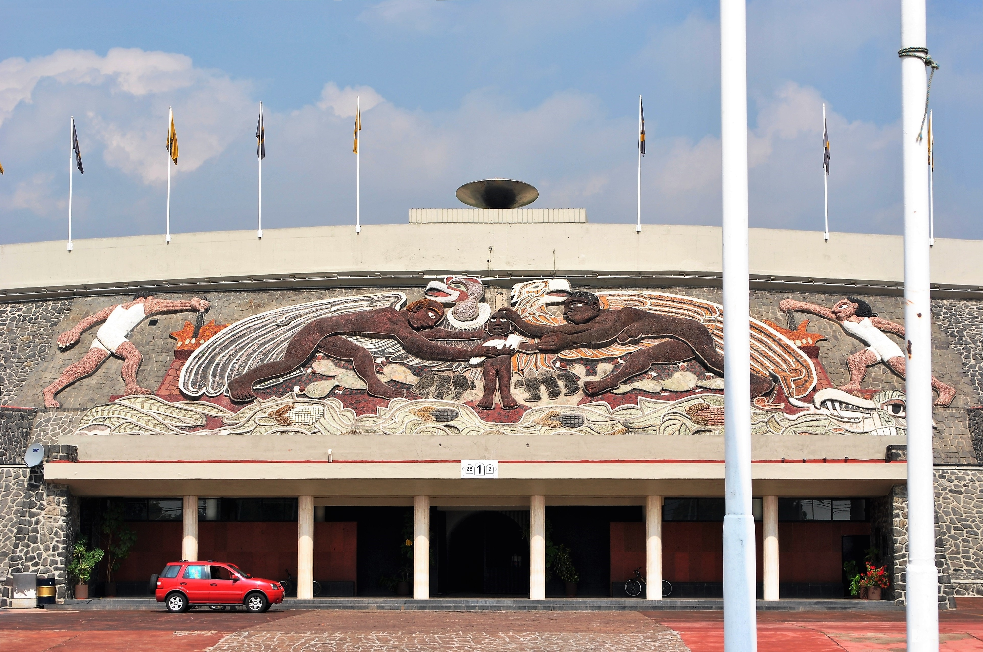
OPCIONES QUE TENEMOS COMO UNIVERSITARIOS
DEPORTE UNAM
DANZA UNAM
Esta foto de Autor desconocido está bajo licencia CC BY-SA
Esta foto de Autor desconocido está bajo licencia CC BY

Slide 7
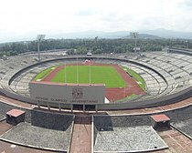
Deporte UNAM 1. Redes sociales 2. Programas de activación física para todas las edades 3. Rutinas para hacer en casa 4. Diversos deportes 5. Ajedrez 6. Recuerda que en la fase presencial puedes practicar un deporte en la Prepa 7 o en CU
Esta foto de Autor desconocido está bajo licencia CC BY-SA

Slide 8
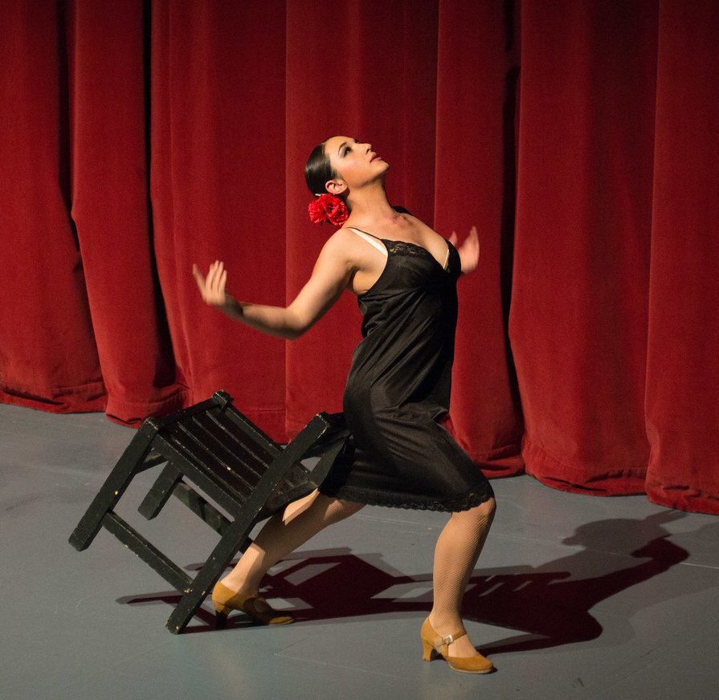
Danza UNAM 1. Redes sociales 2. Rutinas para hacer en casa 3. Diferentes tipos de danza (clásica, barra al piso, africana, contemporánea) 4. Yoga 5. Recuerda que en la fase presencial haremos clase de danza, pero también puedes inscribirte en los Talleres libres en CU
Esta foto de Autor desconocido está bajo licencia CC BY-NC-ND

Slide 9

La práctica de la danza y el deporte liberan endorfinas, las cuales desatan un estado de felicidad en nosotros
Esta foto de Autor desconocido está bajo licencia CC BY-SA-NC

Slide 10
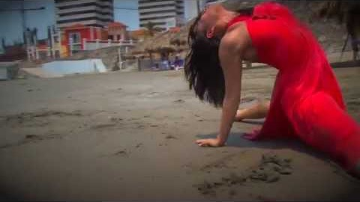
Danza y felicidad

